Slide 1


Применение методов обработки естественного языка в информационной безопасности
Русинова Залина Ринатовна
Младший исследователь в UDV Group
zalina.rusinova@udv.group

Slide 2

План модуля
Лекция
Введение в обработку естественного языка
Базовые методы предобработки текста
Представления текстовых данных: Методы Bag of Words, Tf-Idf
Представления текстовых данных: Word2Vec
Практика
Классификация спама
Практика
Кластеризация сетевых пакетов

Slide 3
План модуля
Лекция
Сверточные Нейронные Сети
Рекуррентные Нейронные Сети
Transfer learning в задачах анализа текстов. Архитектуры трансформеров: BERT, GPT
Практика
Применение LLM в анализе инцидентов кибербезопасности
Практика
Применение моделей на основе трансформеров в задачах DevSecops

Slide 4
Введение в обработку естественного языка

Slide 5
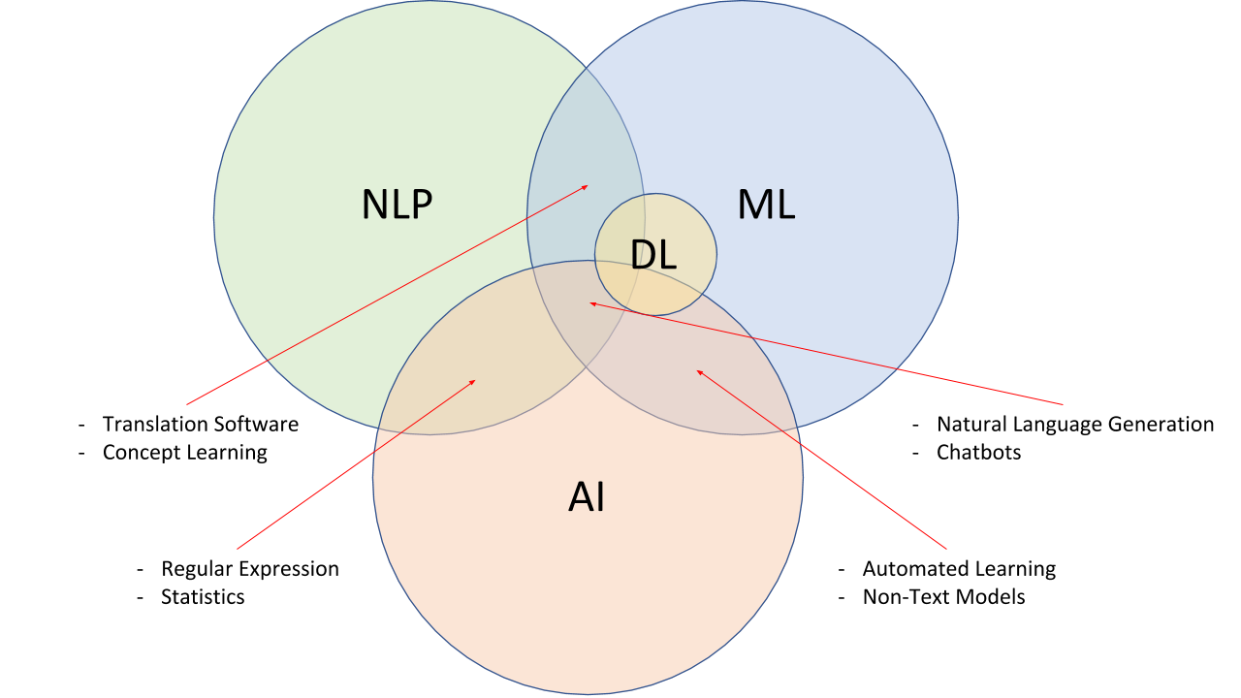
Что такое NLP?
Обработка естественного языка или NLP (Natural Language Processing) — это область искусственного интеллекта, которая фокусируется на возможности машин читать, понимать и извлекать смысл из человеческих языков.

Slide 6
Основные задачи NLP
Машинный перевод
Классификация текстов
Извлечение именованных сущностей (NER)
Задача извлечения отношений (relation extraction)
Вопросно-ответные и диалоговые системы
Саммаризация
Поиск обоснования в тексте (argumentation mining)
Генерация текста
https://habr.com/ru/companies/contentai/articles/437008/

Slide 7
NLP в задачах кибербезопасности
Сбор информации
Генерирование информации
Анализ сетевого трафика
Анализ зловредов
Выявление и предсказание событий
Подмена авторства аудио или текста
Определение типа (класса) информации
Детектирование аномалий
Анализ кода
Threat Intelligence
Фишинг
Цензурирование Дезинформация
Анализ тематики
Оценка уязвимостей
Управление рисками
* Юрий Чернышов. Обзор истории развития NLP. Современные методы и задачи. NLP в задачах кибербезопасности
https://vk.com/video-210214143_456239018?ysclid=losejwj7dg270133027

Slide 8
Почему решать задачи NLP сложно?
Полисемия: остановка (процесс или здание), стол (организация или объект), дятел (птица или человек).
Омонимия: ключ, лук, замок, печь.
Местоименная анафора: пусть нам дан текст «Дворник два часа мел снег, он был недоволен». Местоимение «он» может относиться как к дворнику, так и к снегу. По контексту мы легко понимаем, что он – это дворник, а не снег.
Эллипсис: Например, «Петя съел зеленое яблоко, а Маша – красное». Мы понимаем, что Маша съела красное яблоко. Тем не менее, добиться, чтобы машина тоже поняла это, непросто.

Slide 9
Предобработка текстовых данных

Slide 10
Уровни абстракции текстовых данных
Буквы
Слова
N-граммы
Предложения
Документы

Slide 11
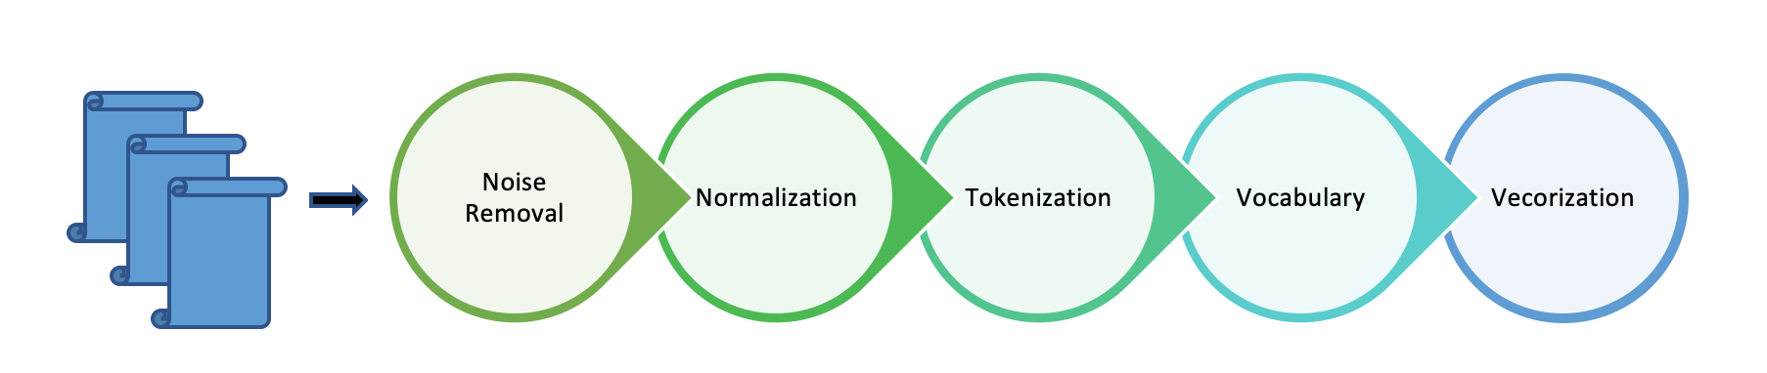
Предобработка текста
Нормализация
Токенизация
Удаление стоп-слов
Морфологический анализ:
Стемминг
Лемматизация
Векторизация

Slide 12
Нормализация текста
Нормализация - это полноценное приведение текста к единому представлению
Основные шаги при выполнении нормализации:
Приведение к нужному регистру
Удаление ненужных знаков пунктуации
Обработка чисел
Обработка аббревиатур
Проверка правописания
…

Slide 13
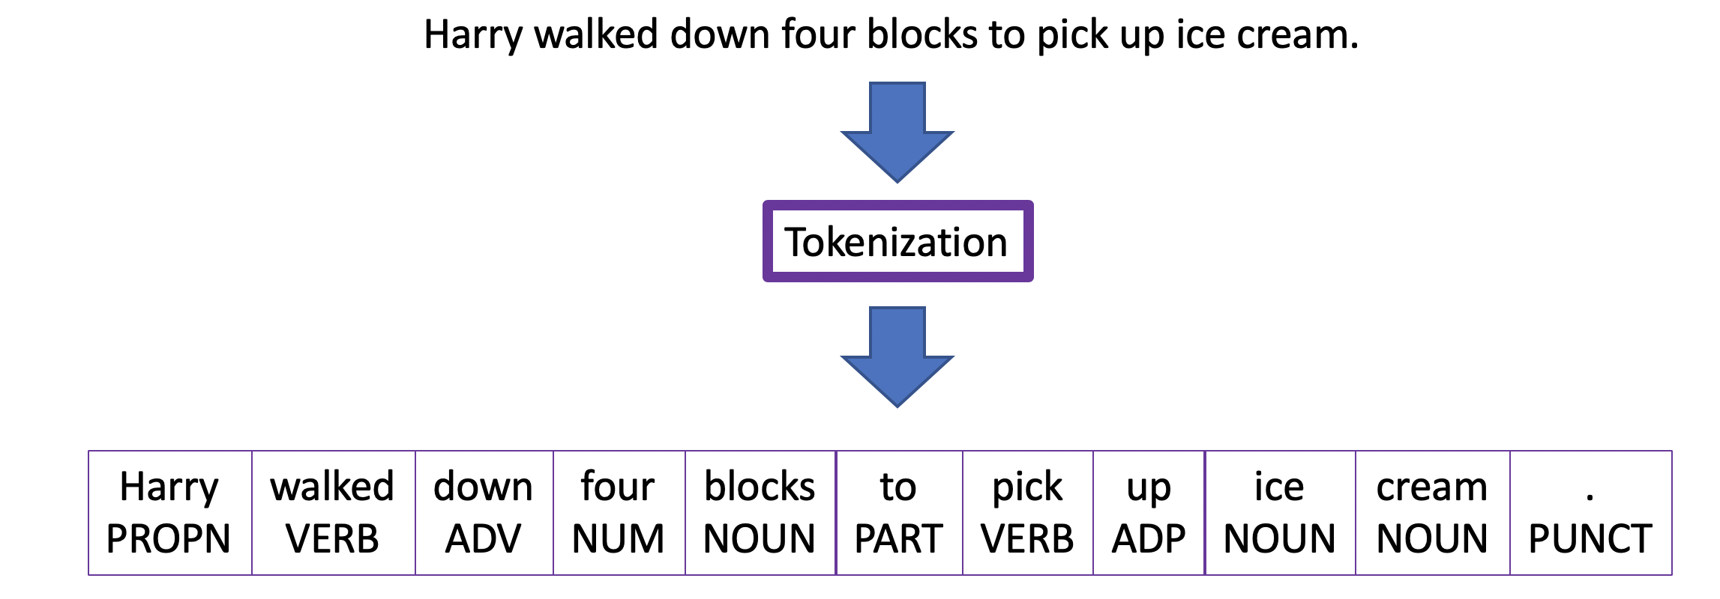
Токенизация текста
Токенизация – это процесс разделения предложений на слова-компоненты. В английском и многих других языках, использующих ту или иную версию латинского алфавита, пробел – это неплохой разделитель слов.

Slide 14
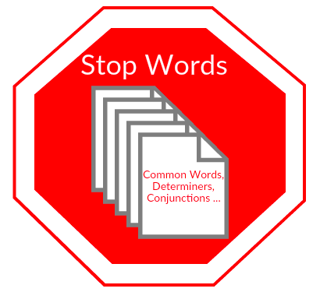
Удаление стоп-слов
Стоп-слова – это слова, которые убираются из текста до/после обработки текста. Когда мы применяем машинное обучение к текстам, такие слова могут добавить много шума, поэтому необходимо избавляться от нерелевантных слов.
Под стоп-словами это обычно понимают артикли, междометия, союзы и т.д., которые не несут смысловой нагрузки.

Slide 15
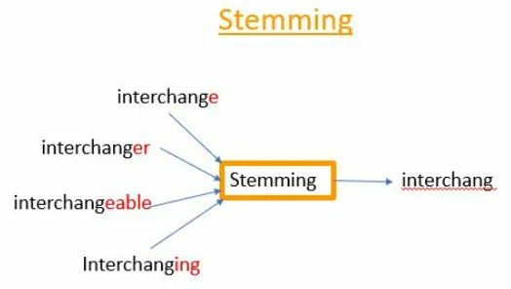
Стемминг
Сте́мминг — это процесс нахождения основы слова для заданного исходного слова. Основа слова не обязательно совпадает с морфологическим корнем слова.
+ сокращает размерность
+ простой и быстрый способ
- снижение точности

Slide 16
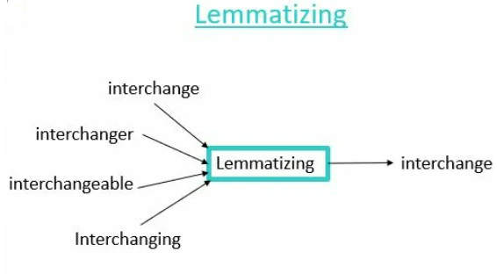
Лемматизация
Лемматизация — процесс приведения словоформы к лемме — начальной словарной форме (инфинитив для глагола, именительный падеж единственного числа — для существительных и прилагательных)
+ высокая точность
+ учитывает контекст
+ использует словарь

Slide 17
Векторизация текстовых данных.
Статический подход

Slide 18
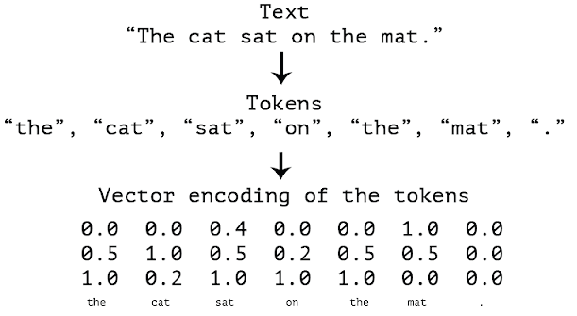
Методы векторизации
Прямое кодирование
Bag of words (мешок слов)
TF-IDF
Word embeddings

Slide 19
Прямое кодирование
Прямое кодирование (one-hot encoding) считается самым простым способом преобразования токенов в тензоры и выполняется следующим образом:
каждый токен представляет бинарный вектор (значения 0 или 1);
единица ставится тому элементу, который соответствует номеру токена в словаре.
{Пес, Кот, ель, на, сел, пень} # Словарь
# Первый документ
[[1, 0, 0, 0, 0, 0] # Пес
[0, 0, 0, 0, 0, 0] # Кот (нет в предложении)
[0, 0, 0, 0, 0, 0] # ель (нет в предложении)
[0, 0, 0, 1, 0, 0] # на
[0, 0, 0, 0, 1, 0] # сел
[0, 0, 0, 0, 0, 1]] # пень
# Второй документ
[[0, 0, 0, 0, 0, 0] # Пес (нет в предложении)
[0, 1, 0, 0, 0, 0] # Кот
[0, 0, 1, 0, 0, 0] # ель
[0, 0, 0, 1, 0, 0] # на
[0, 0, 0, 0, 1, 0] # сел
[0, 0, 0, 0, 0, 0]] # пень (нет в предложении)

Slide 20
Bag of words
В отличие от прямого кодирования, мешок слов (Bag of words) выделяет вектору весь документ, и каждый элемент кодируется 1 по порядку следования слов в словаре.
Минусы:
• Словарь часто огромный, и на деле получаются разреженные векторы
большой размерности.
• Не учитывается семантическая близость слов
• Не учитывается порядок слов.
{Пес, Кот, ель, на, сел, пень} # Словарь
# Корпус:
[[1, 0, 0, 1, 1, 1] # Первый документ
[0, 1, 1, 1, 1, 0]] # Второй документ

Slide 21
TF-IDF
TF-IDF — статистический показатель, применяемый для оценки важности слова в контексте категории, документа или коллекции документов.
Как правило, TF-IDF определяется для каждого слова. Чем выше значение данного показателя, тем значимее слово в контексте категории, документа, коллекции.
Мера TF-IDF часто используется для представления документов коллекции в виде числовых векторов, отражающих важность использования каждого слова из некоторого набора слов.

Slide 22
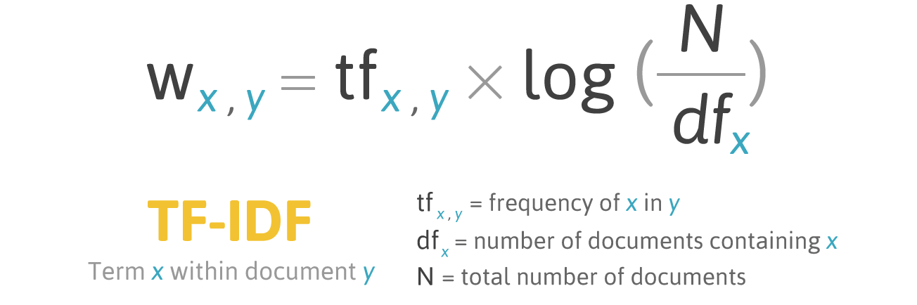
TF-IDF
• TF (частота слов) характеризует отношение числа вхождений конкретного слова к общему набору
слов в документе. Чем выше TF, тем весомее конкретное слово в рамках документа.
• IDF (обратная частота документа) характеризует инверсию частотности, с которой конкретное слово
используется в тексте. С помощью этой метрики можно снизить важность слов — например, союзов
или предлогов.

Slide 23
TF-IDF
• Мера TF-IDF часто используется для представления документов коллекции в виде числовых векторов, отражающих важность использования каждого слова из некоторого набора слов.
• Быстро вычисляется. Для формирования оценки достаточно просканировать все документы в пределах одной коллекции.
Минусы:
• Оценка является статической. Может легко измениться при изменении одного
из документов коллекции.
• Частота встречаемости слова далеко не самый надёжный показатель релевантности, особенно для русского языка. Можно составить документ, в котором релевантное слово не будет повторяться (с использованием синонимов), или же, наоборот, текст будет перегружен омонимами нерелевантного слова.

Slide 24
Векторизация текстовых данных.
Контекстный подход

Slide 25
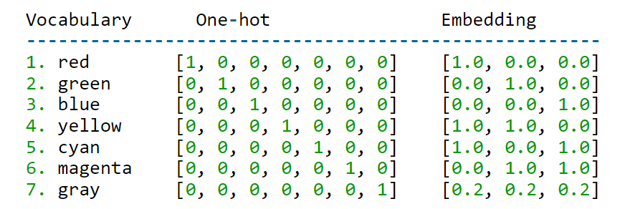
Word Embeddings
Word Embeddings – векторные представления слов, полученным в результате обучения (их также называют вложениями)
Сильные стороны:
Могут быть обучены с помощью методов обучения без учителя;
Имеют меньшую размерность, по сравнению с векторными представлениями, полученными с помощью статистических подходов
Учитывают семантический контекст

Slide 26
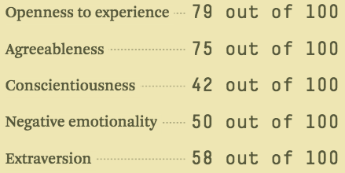
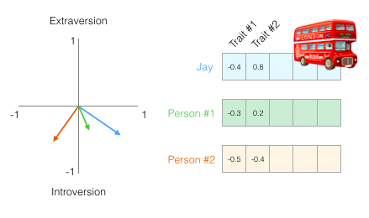
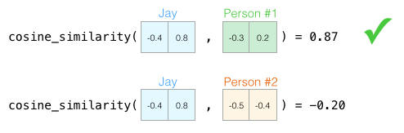
Word Embeddings: как это работает?
https://jalammar.github.io/illustrated-word2vec/

Slide 27
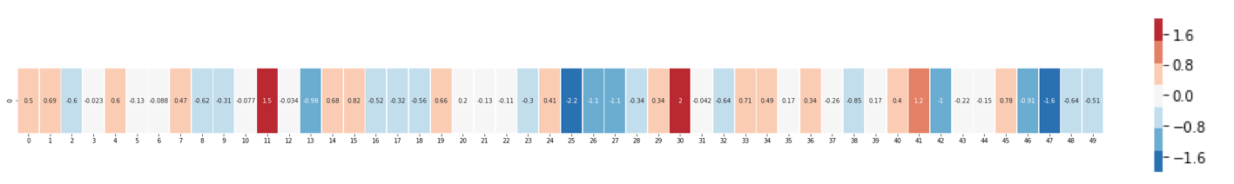
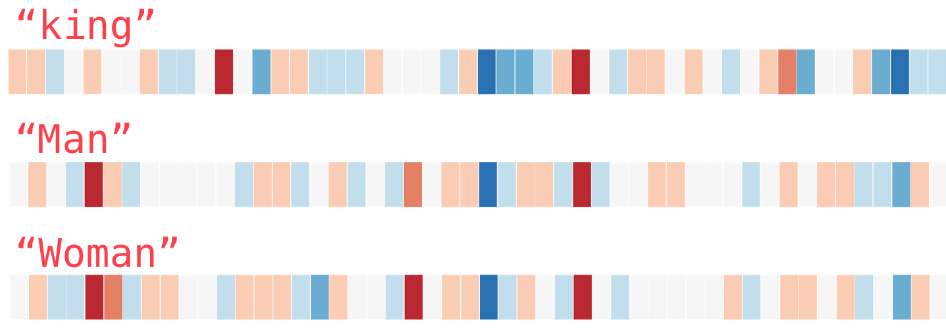
Word Embeddings: как это работает?
Эмбеддинг слова «King»: [ 0.50451 , 0.68607 , -0.59517 , -0.022801, 0.60046 , -0.13498 , -0.08813 , 0.47377 , -0.61798 , -0.31012 , -0.076666, 1.493 , -0.034189, -0.98173 , 0.68229 , 0.81722 , -0.51874 , -0.31503 , -0.55809 , 0.66421 , 0.1961 , -0.13495 , -0.11476 , -0.30344 , 0.41177 , -2.223 , -1.0756 , -1.0783 , -0.34354 , 0.33505 , 1.9927 , -0.04234 , -0.64319 , 0.71125 , 0.49159 , 0.16754 , 0.34344 , -0.25663 , -0.8523 , 0.1661 , 0.40102 , 1.1685 , -1.0137 , -0.21585 , -0.15155 , 0.78321 , -0.91241 , -1.6106 , -0.64426 , -0.51042 ]
https://jalammar.github.io/illustrated-word2vec/

Slide 28
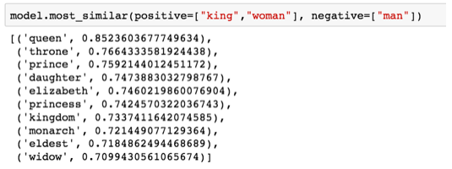
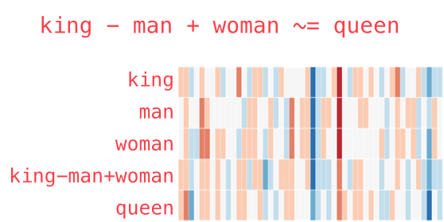
Замечательные свойства эмбеддингов
https://jalammar.github.io/illustrated-word2vec/

Slide 29
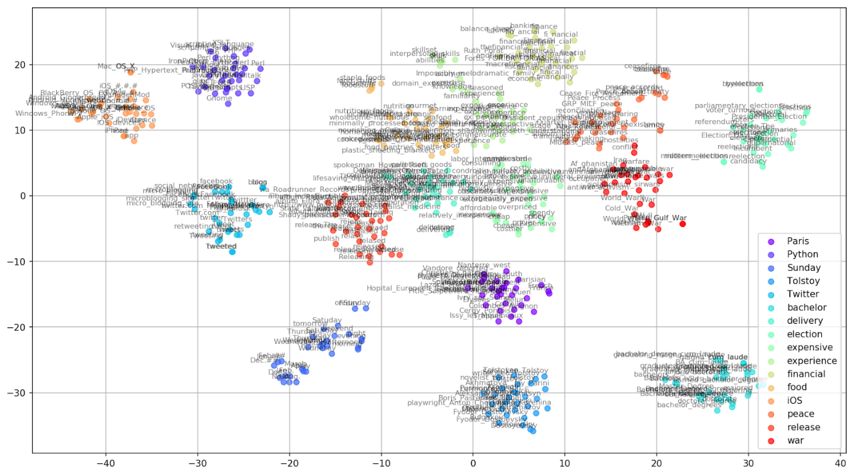
Замечательные свойства эмбеддингов
https://habr.com/ru/companies/vk/articles/426113/

Slide 30
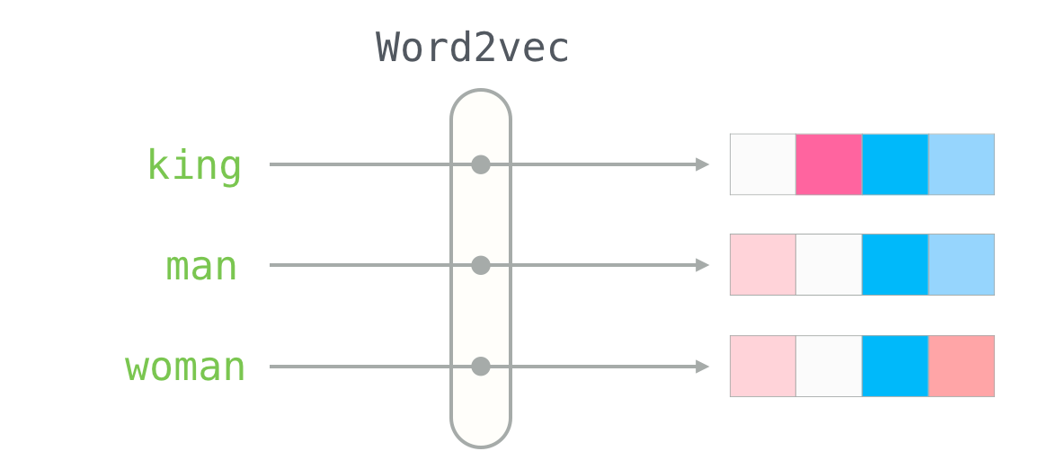
Модель Word2Vec
Word2vec — модель глубокого обучения для эффективного создания эмбеддингов, разработанная группой исследователей Google в 2013 году.
https://jalammar.github.io/illustrated-word2vec/

Slide 31
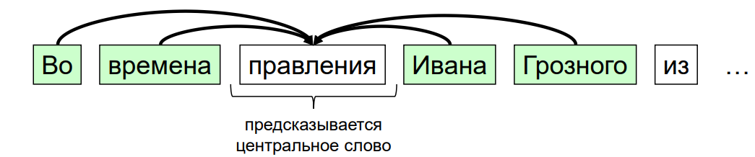
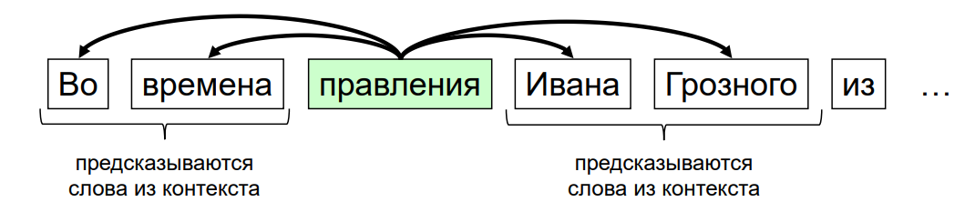
Алгоритмы обучения Word2Vec
Continuous bag-of-words (CBOW) - задача моделирования языка, заключающаяся в обучении модели, которая способна использовать контекстные слова для предсказания целевого слова.
Skip-gram - задача моделирования языка, заключающаяся в обучении модели, которая используется слово для предсказания его целевых контекстных слов.

Slide 32
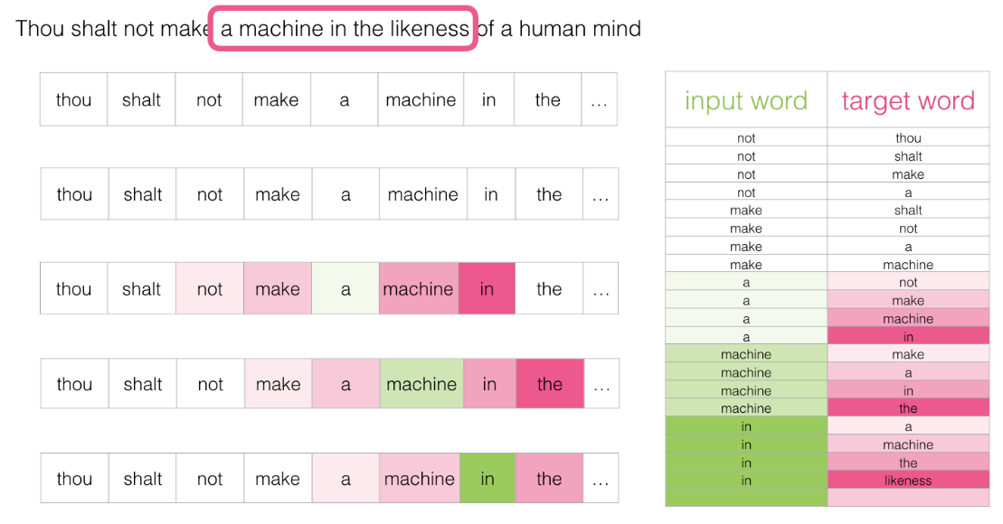
Skip-gram: обучение
https://jalammar.github.io/illustrated-word2vec/

Slide 33
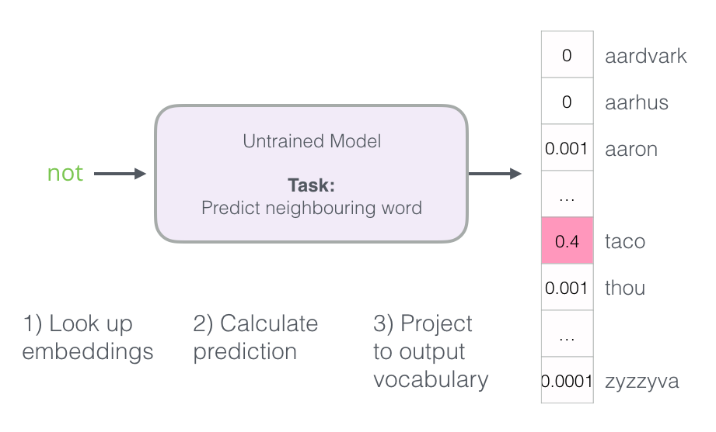
Skip-gram: обучение
https://jalammar.github.io/illustrated-word2vec/

Slide 34
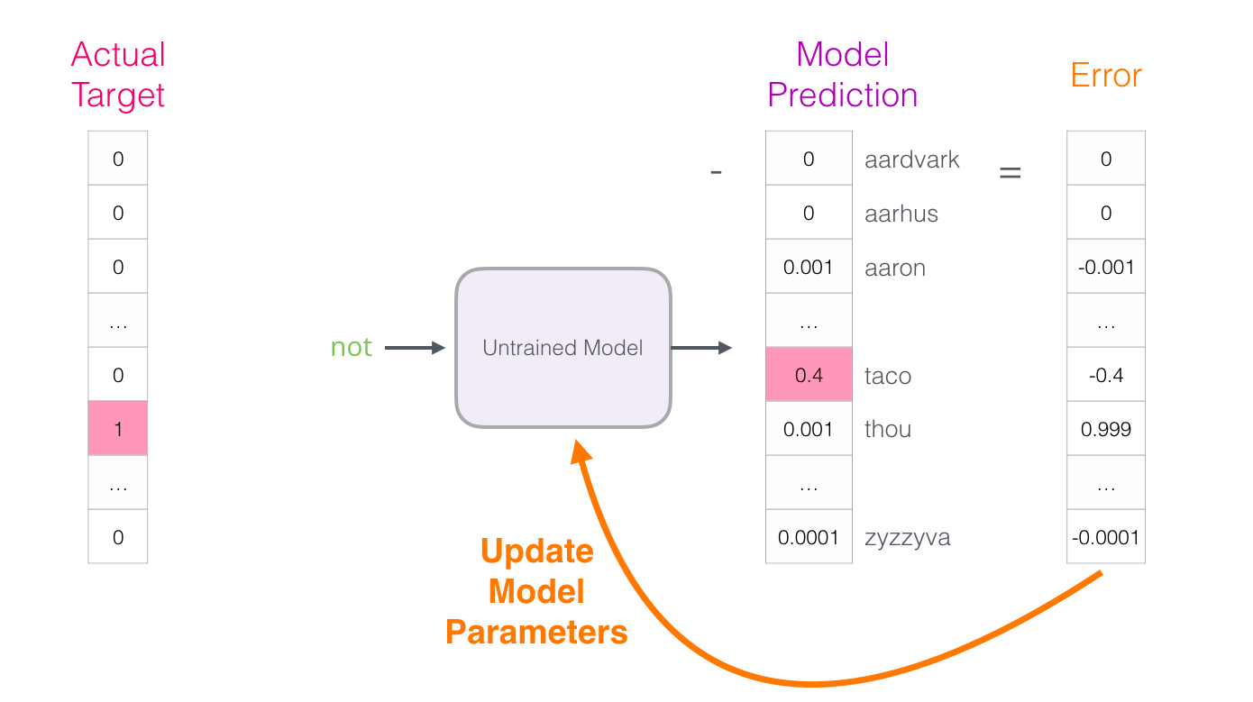
Skip-gram: обучение
https://jalammar.github.io/illustrated-word2vec/

Slide 35
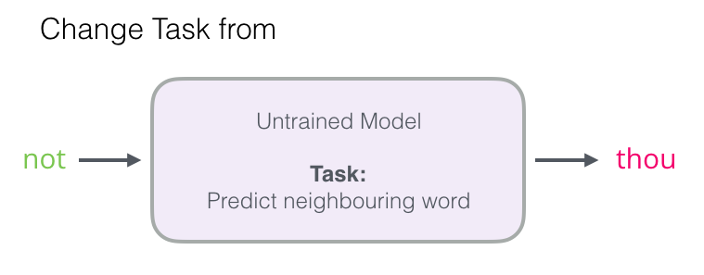
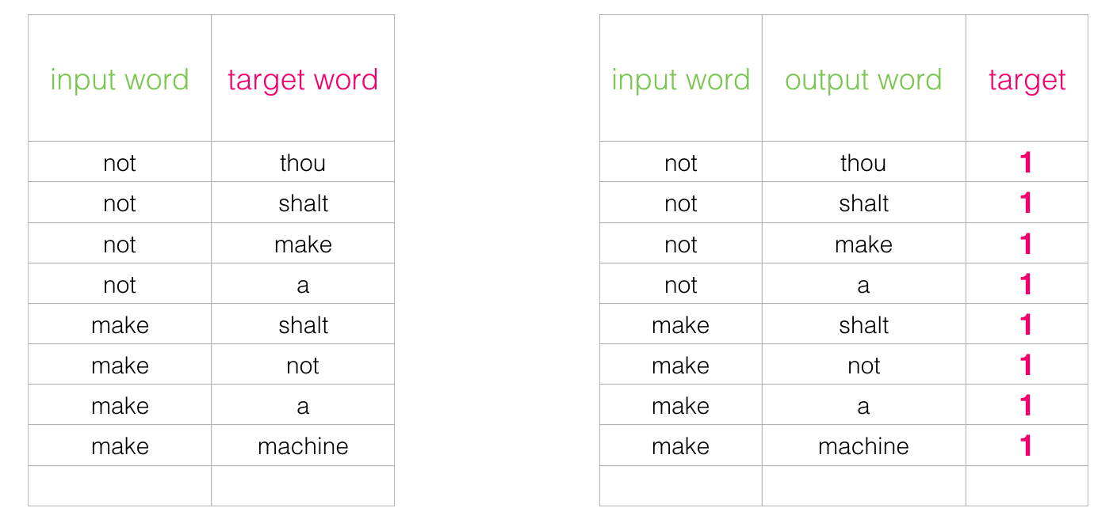
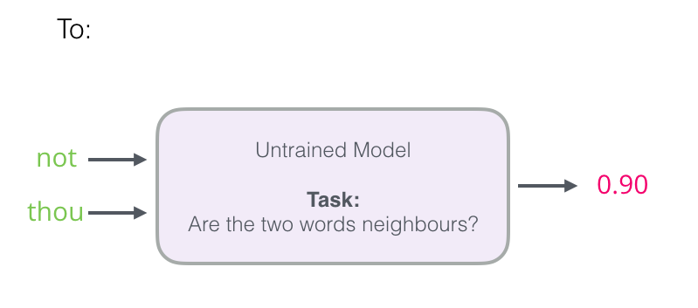
Skip-gram: отрицательный отбор
В чем может быть проблема такой постановки задачи?
https://jalammar.github.io/illustrated-word2vec/

Slide 36
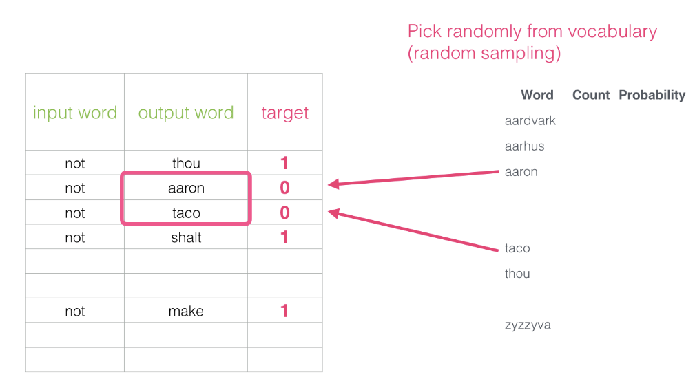
Skip-gram: отрицательный отбор
https://jalammar.github.io/illustrated-word2vec/

Slide 37
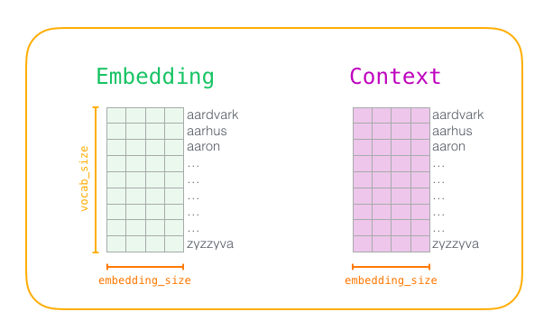
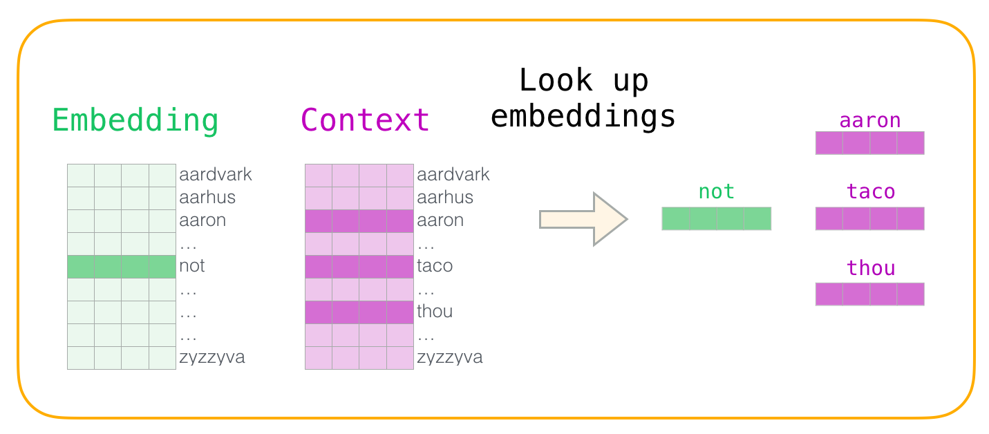
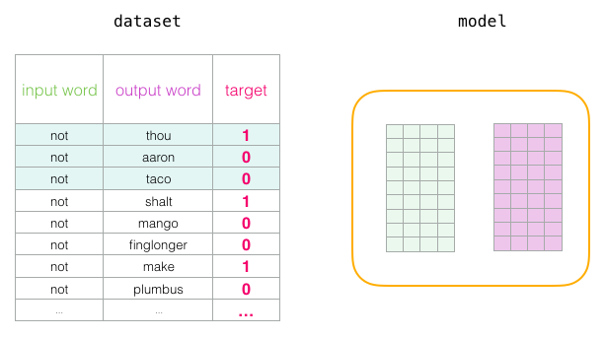
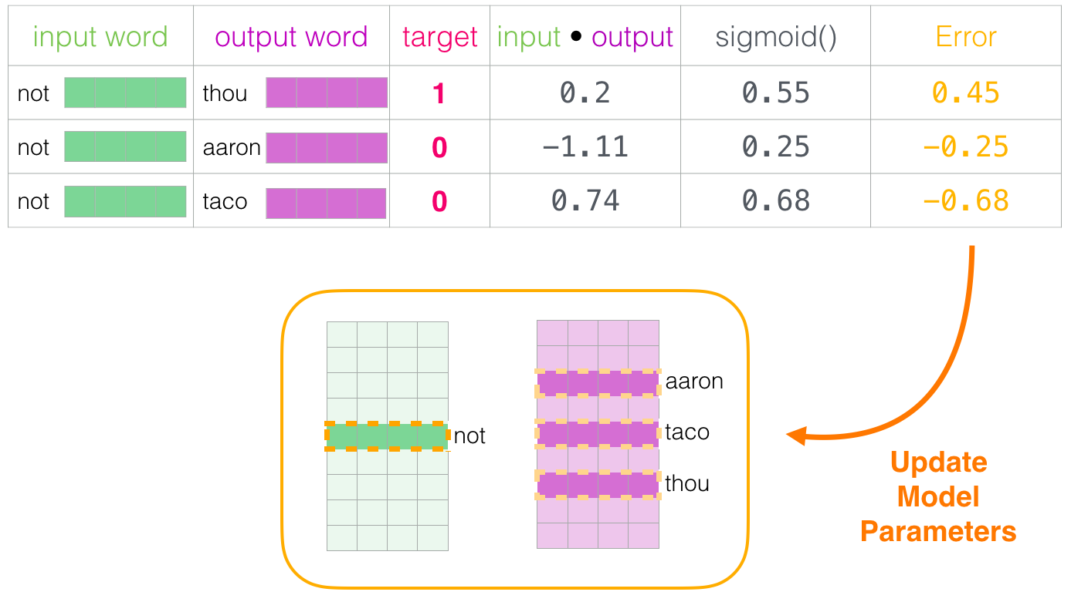
Skip-gram: процесс обучения
1)
3)
2)
4)
https://jalammar.github.io/illustrated-word2vec/

Slide 38
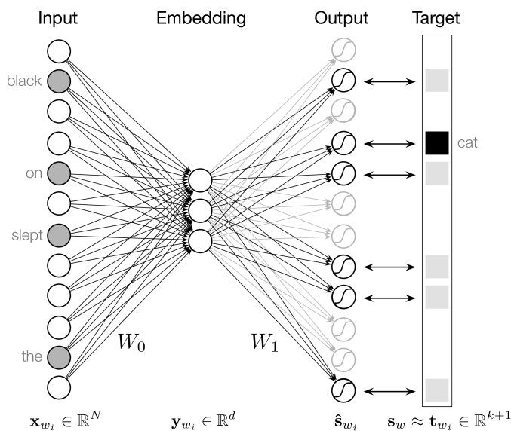
Word2Vec: архитектура модели

Slide 39
Word2Vec: достоинства и недостатки
Преимущества:
Простая архитектура: feed-forward, 1 вход, 1 скрытый слой, 1 выход.
Модель быстро обучается и генерирует эмбеддинги (даже ваши собственные).
Эмбеддинги наделены смыслом, спорные моменты поддаются расшифровке.
Минусы:
Обучение на уровне слов: нет информации о предложении или контексте, в котором используется слово.
Совместная встречаемость игнорируется. Модель не учитывает то, что слово может иметь различное значение в зависимости от контекста использования.
Не очень хорошо обрабатывает неизвестные и редкие слова.

Slide 40
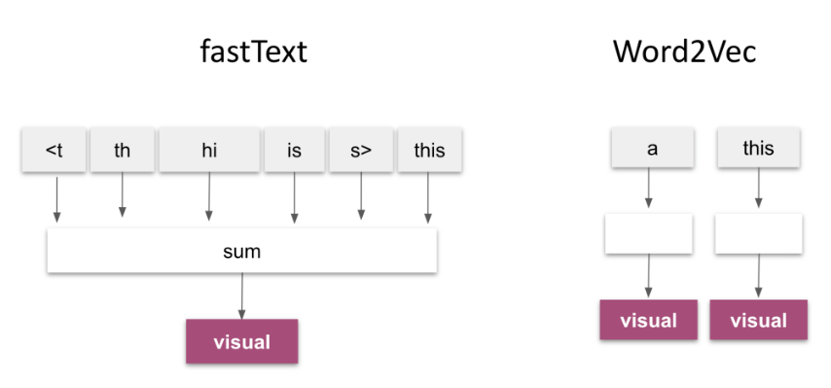
FastText
FastText — это библиотека, содержащая предобученные готовые эмбеддинги и классификатор, то есть алгоритм машинного обучения разбивающий слова на классы. FastText разработала команда исследователей из Facebook AI Research, в составе которых был и создатель Word2vec Томаш Миколов (к тому времени перешедший из Google в Facebook).

Slide 41
FastText: достоинства и недостатки
Преимущества:
Относительно простая архитектура: feed-forward, 1 вход, 1 скрытый слой, один выход (хотя n-граммы добавляют сложность в генерацию эмбеддингов).
Благодаря n-граммам неплохо работает на редких и устаревших словах.
Минусы:
Обучение на уровне слов: нет информации о предложении или контексте, в котором используется слово.
Игнорируется совместная встречаемость, то есть модель не учитывает различное значение слова в разных контекстах.

Slide 42
Заключение
Обсудили
Задачи из области NLP
Предобработка текстовых данных
Статистический подход к векторизации текстов
Векторный подход к векторизации текстов. Эмбеддинги
На следующей паре - практика по классификации спама
Векторизуем тексты и применяем уже известные нам классификаторы
Через пару – практика по кластеризации сетевых протоколов
Векторизуем протоколы и применяем алгоритмы кластеризации
Вопросы в телеграм https://t.me/ZalinaRusinova

Slide 43
Спасибо за внимание!

